Slide 2
Introducción
notikumi es una herramienta de sincronización de conciertos en tiempo real, en miles de puntos, donde difundes y vendes entradas. Compartimos la información sobre donde se vende cada entrada contigo, trabajamos juntos y de forma proactiva en la comunicación con todas las partes de forma personal y justa, desarrollamos tu propia marca.

Slide 3
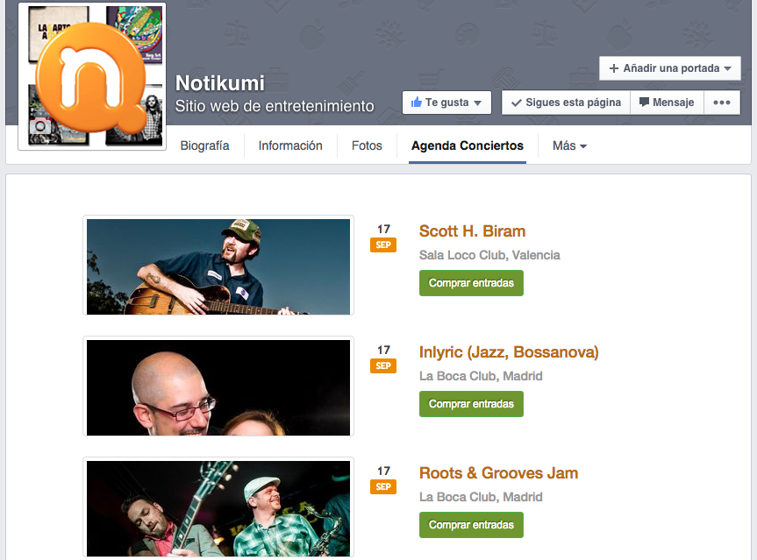
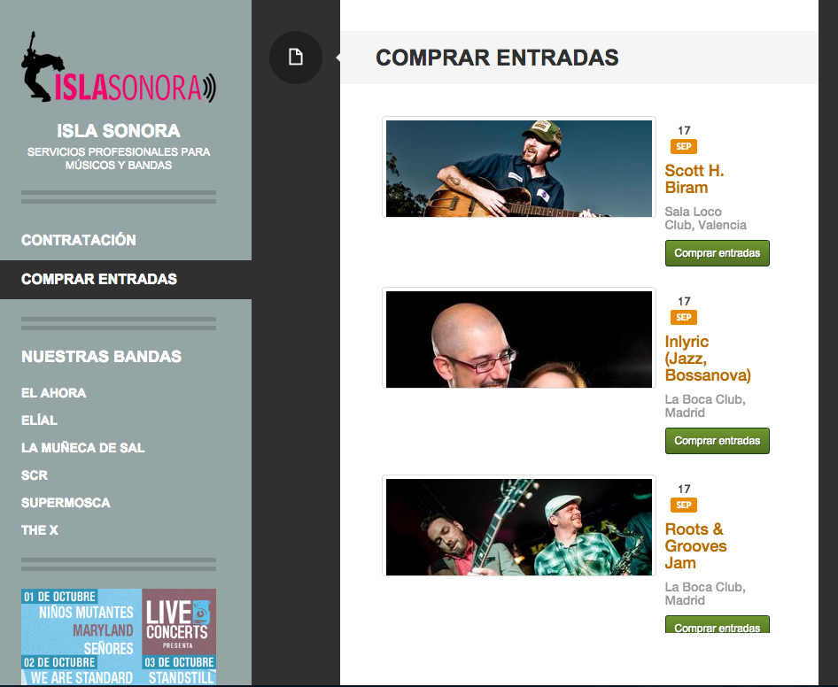
La Red Sincronizada de Conciertos
Sincronización en tiempo real en todas partes

Slide 4
Sus ventajas
Publicación y edición en tiempo real
Customización para la marca de cada cliente
Información de primera mano
Crecimiento exponencial de la comunidad

Slide 5
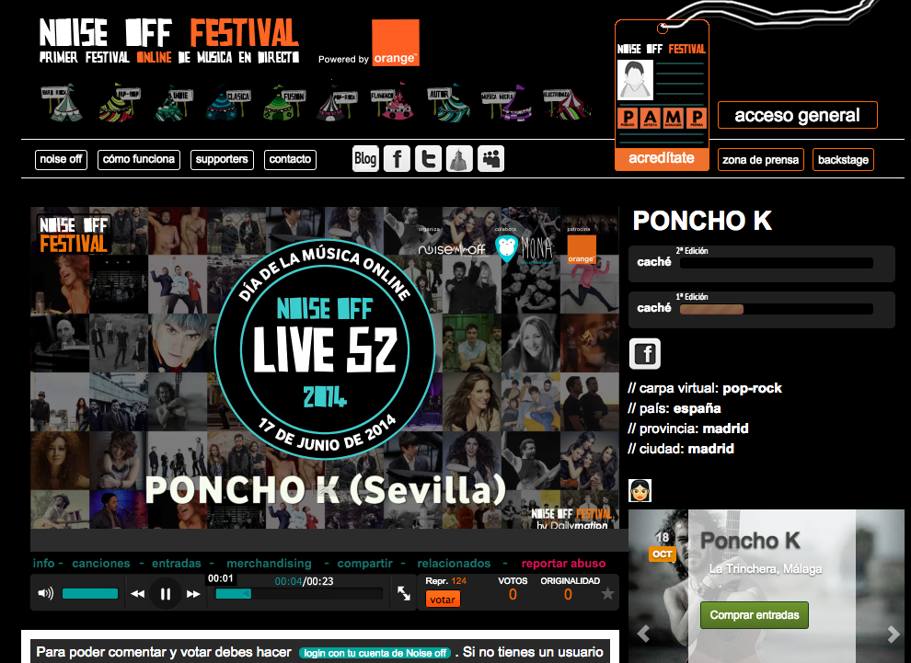
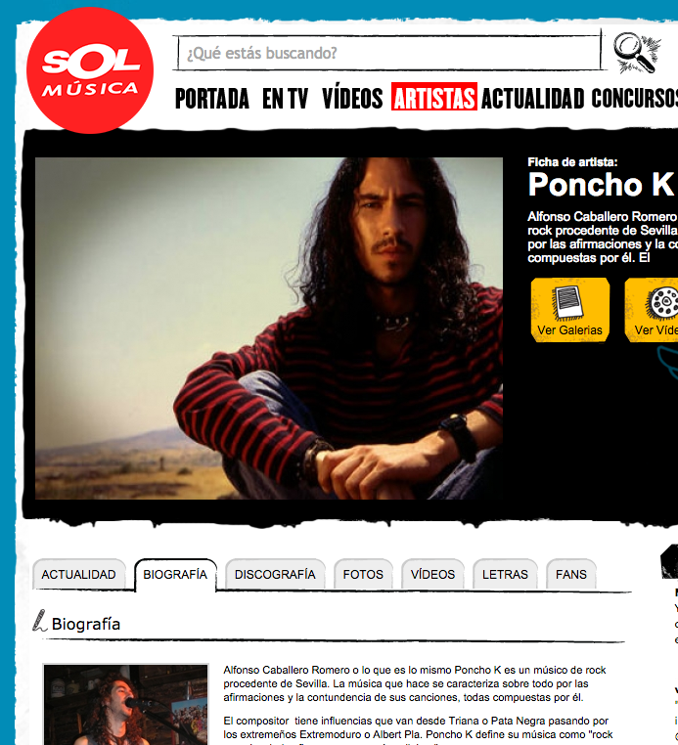
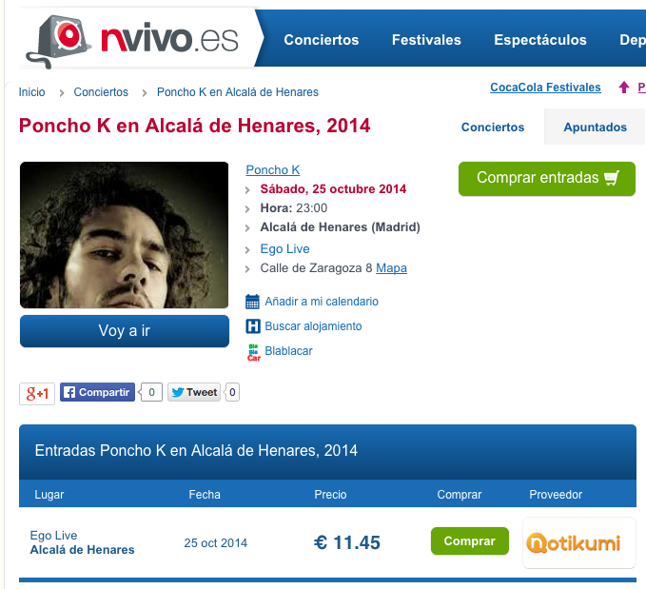
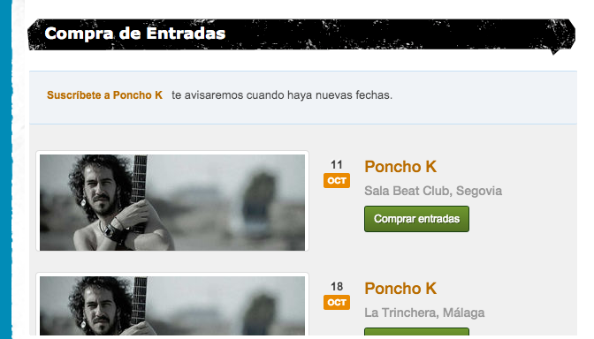
Sincronización en tiempo real en todas partes

Slide 6
El siguiente nivel
Información en tiempo real sobre el consumidor
Reparto justo entre todas las partes
Inteligencia de negocio y trabajo en común
Marca blanca
Atención personalizada en cualquier momento

Slide 7
Dónde y cómo se produce cada venta

Slide 8
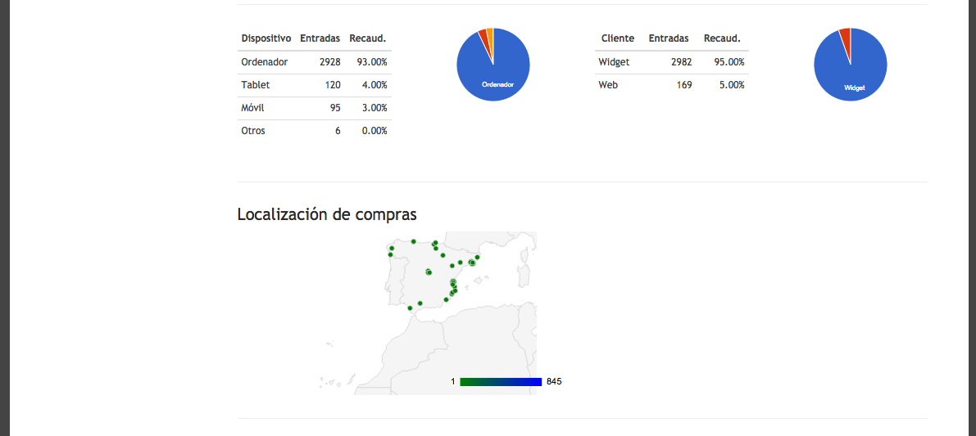
Información en tiempo real sobre el consumidor

Slide 9
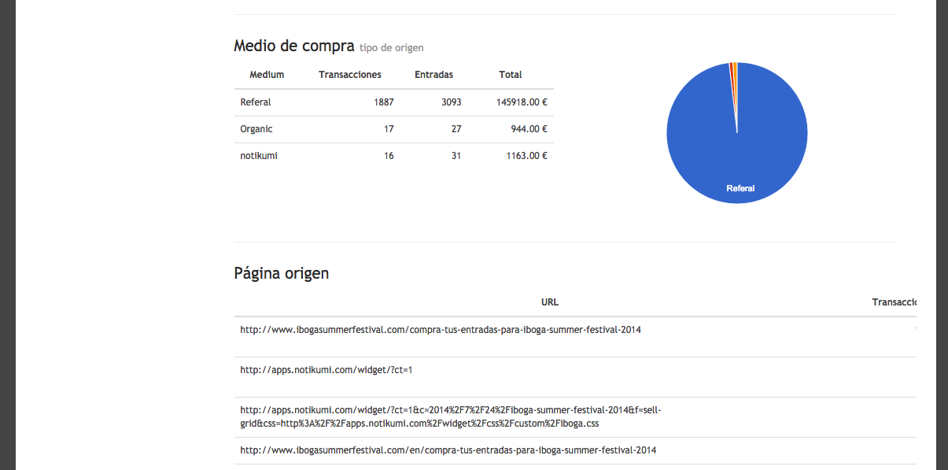
Dónde y cómo se produce cada venta

Slide 10
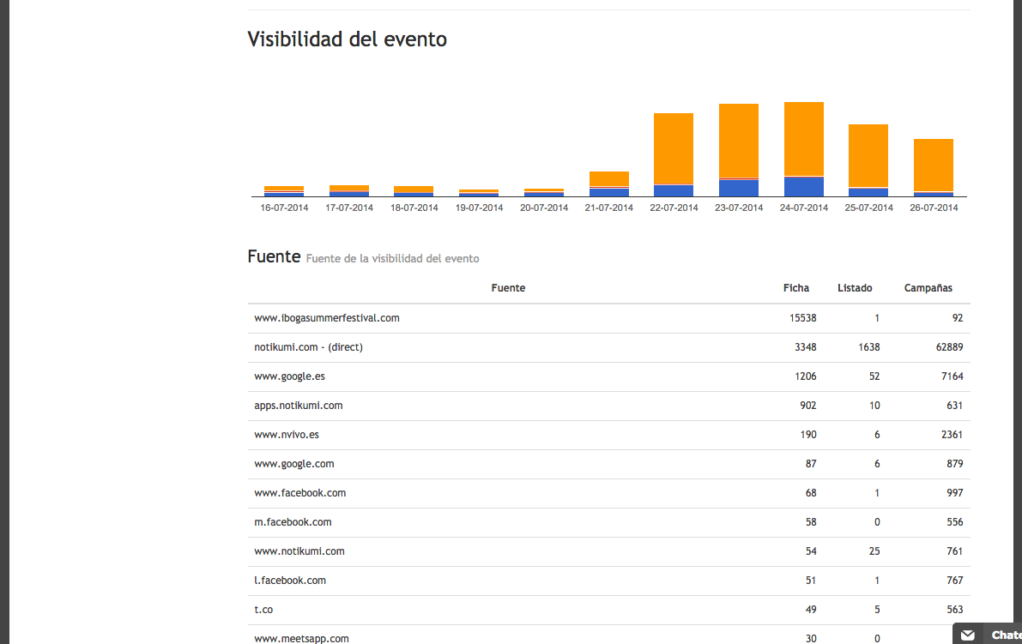

Slide 11
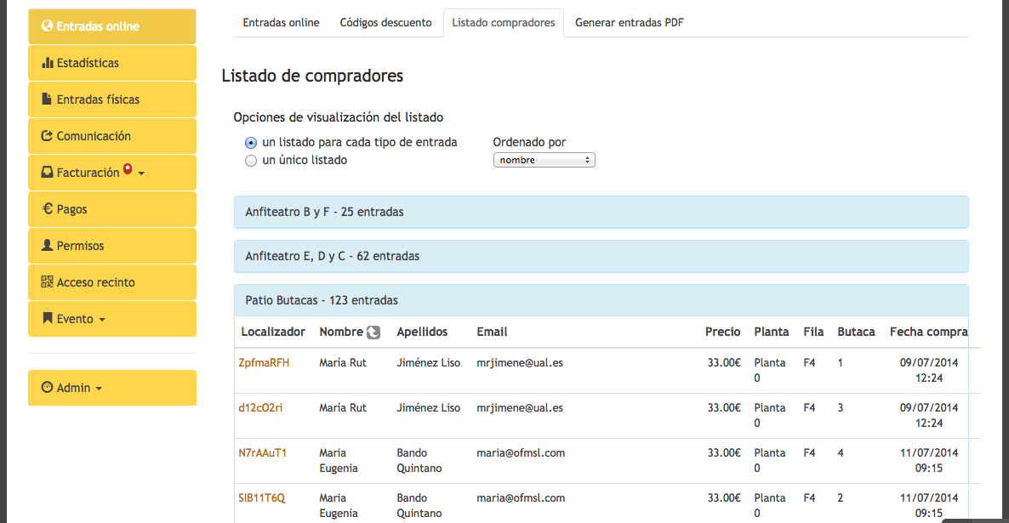

Slide 12
Marketing mano a mano, inversión óptima, inteligencia de la información

Slide 13
Instala la APP y empieza a publicar tus próximos conciertos ahora
apps.facebook.com/notikumi

Slide 14
Marca Blanca
Desarrollo específico de tu marca

Slide 15
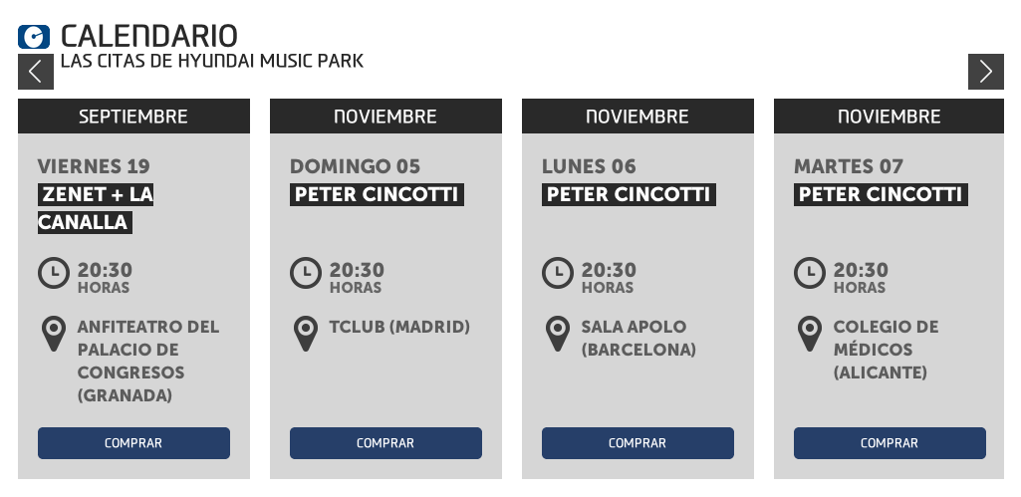
Algunos de nuestros clientes (marcas, salas, promotores, sellos, bandas…)

Slide 16
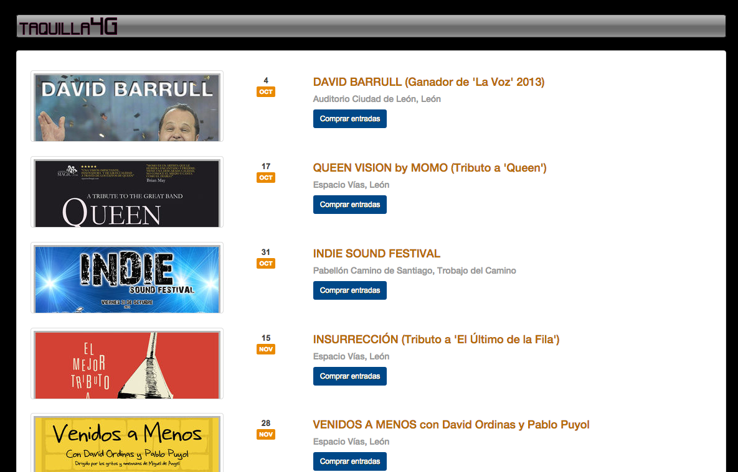

Slide 17
Opciones para Profesionales:
Recaudación directa en tu propio TPV
Comisión compartida
Inversión en publicidad
Soporte para tu web y social media
Atención personal en cualquier momento

Slide 18
notikumi también como red social de usuarios
Seguir a una sala, artista, promotor o a un amigo
Avisos por email de nuevos conciertos o cambios importantes
Destacamos los conciertos que tenemos en venta anticipada

Slide 19
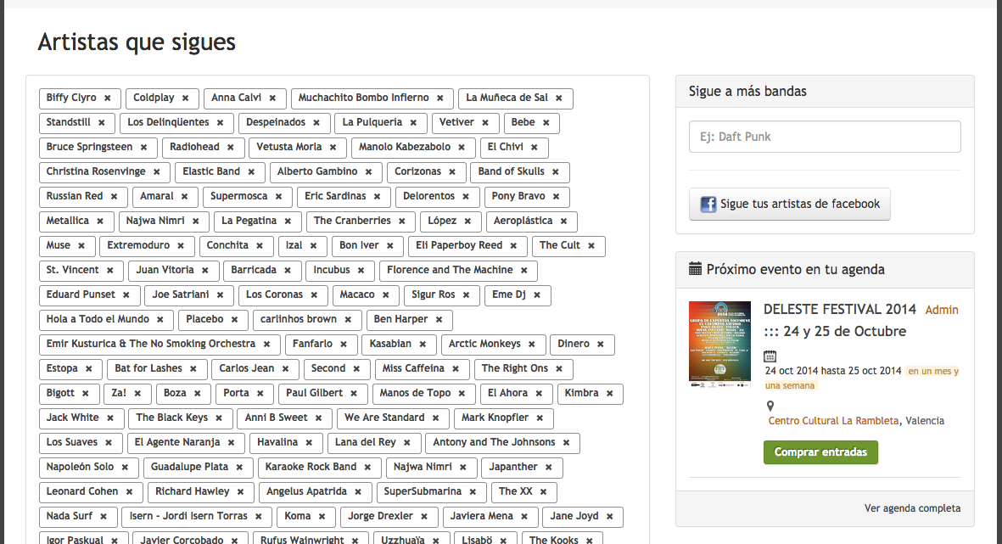

Slide 20
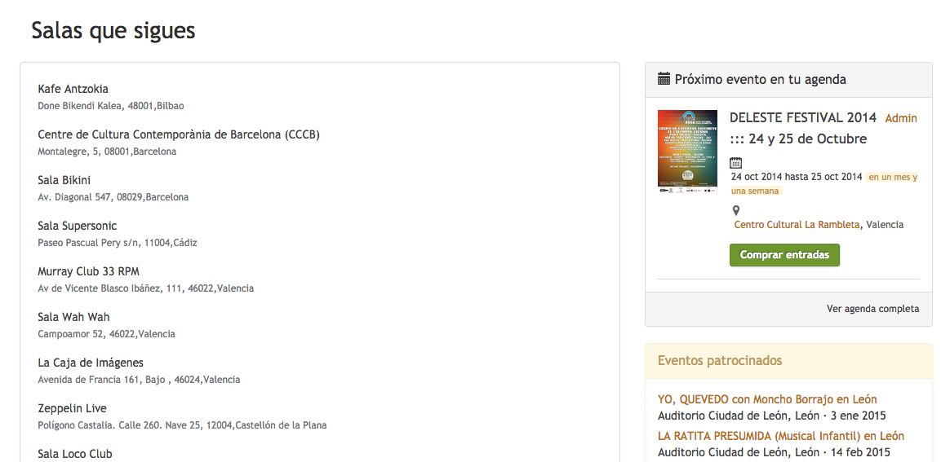
Nuestros clientes - Nuestra marca
Notificaciones, información para profesionales, social media

Slide 21
Nuestros usuarios
Red social, notificaciones personalizadas, sus amigos, concursos, social media

Slide 22
Comunidad Colaborativa
Comercio Justo
Anticipación, Adaptación y Eficiencia
Sostenibilidad
Personas

Slide 23
Instala la APP y empieza a publicar tus próximos conciertos ahora
apps.facebook.com/notikumi
Contáctanos:
Javier Campos
jakamgi@notikumi.com
+34 661833339

Slide 24
Gracias
Gràcies
Eskerrik asko
Grazas

